Slide 1
ドローンによる 位置情報利用
◎２１６１１３５６：宮澤 隆夫
・３５５：宮城 日向 ・４０９：渡部 稜
・３０５：濵﨑 周平 ・３６３：森田 豊繁
・３０６：濱田 拓海 ・３６８：安井 裕一郎

Slide 2
項目
サービス概要
アピールポイント
資金収支計画
リワードプログラム

Slide 3
サービス概要
ターゲット：外出が困難な人
ドローンを使いお客様まで商品を届ける
（～円以上のお客様には送料無料にする）
支払いに関しては
クレジットカード又は振り込みにする
（上記の支払い方法が出来ない方の為に
着払いも可能にする）

Slide 4
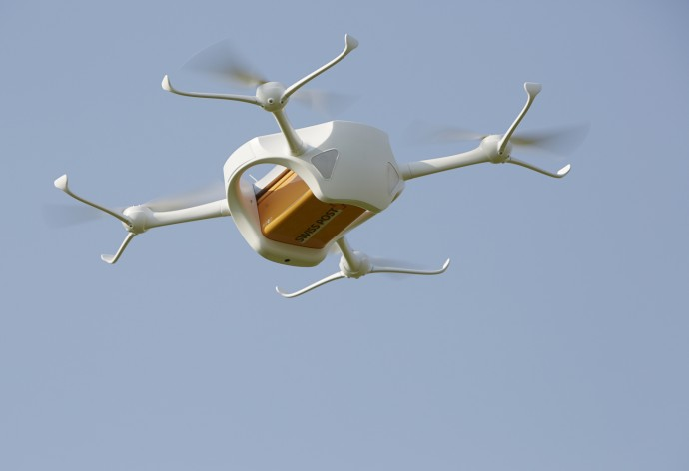
荷物の安全面に関してはパスワードなどの
セキュリティーをつける
お客様にメールなどでお知らせをする
（出発時刻、到着時刻、位置情報など）
30分程度で届けられるようにする

Slide 5
アピールポイント
人件費の節約
作業の効率化
人間には入り込むのが難しい場所での
作業が可能

Slide 6
資金収支計画
資金収支計画書
収益 |  | 支出
リワードで得た資金 | 2,000,000 | ドローン | 1,000,000
 |  | パソコン | 265,000
 |  | サイト運営費 | 180,000
 |  | 人件費 | 300,000
 |  | グッズ（タオルなど） | 255,000
 | 2,000,000 |  | 2,000,000

Slide 7
リワードプログラム
5,000 | 10,000 | 30,000 | 50,000 | 75,000 | 100,000
・お礼の手紙を 自宅に郵送 | ・お礼の手紙を 自宅に郵送 ・社員による ビデオメッセージ | ・お礼の手紙を 自宅に郵送 ・社員による ビデオメッセージ ・3ヶ月間、送料分の ポイントプレゼント | ・お礼の手紙を 自宅に郵送 ・社員による ビデオメッセージ ・6ヶ月間、送料分の ポイントプレゼント ・会社のロゴ入り タオルをプレゼント | ・お礼の手紙を 自宅に郵送 ・社員による ビデオメッセージ ・9ヶ月間、送料分の ポイントプレゼント ・会社のロゴ入り プレミアムタオルを プレゼント | ・お礼の手紙を 自宅に郵送 ・社員による ビデオメッセージ ・1年間、送料分の ポイントプレゼント ・会社のロゴ入り プレミアムタオルを プレゼント ・食事会に招待
【詳細】
送料分のポイントプレゼント
期間中に利用した分をサイト内で申請することで、かかった送料分のポイントをプレゼントします。
会社のロゴ入りタオル
ポイントで交換できるタオルと同一のものです。プレミアム版は独自のデザインの限定品となります。
食事会に招待
都内での豪華ディナーショーに招待します。詳細はサイト内に掲載してあります。

Slide 8
ご視聴
ありがとうございました

